Slide 1



Акселерационная программа «Вызовы будущего»
«ИИ как помощник в обучении иностранному языку детей с разными доминирующими типами восприятия»
Лидер стартап-проекта: Гурова Кристина
Наставник стартап-проекта: Поветкина Юлия Васильевна
Рязань, 2025

Slide 2

ПРОБЛЕМА
Сегодня обучение иностранным языкам строится по единой методике и почти не учитывает, что дети по-разному воспринимают информацию. Визуалы лучше учатся через изображения, аудиалы - через звук, а кинестетики - через действие и игру. Из-за этого многие дети теряют интерес, хуже запоминают материал и медленнее продвигаются в изучении языка. Стартап решает эту проблему за счёт ИИ, адаптирующего обучение под доминирующий тип восприятия.

Slide 3

РЕШЕНИЕ
Стартап предлагает ИИ-платформу для обучения иностранному языку, которая автоматически подстраивает уроки под доминирующий тип восприятия ребёнка. Система формирует индивидуальную траекторию обучения, которая меняется по мере развития ребенка. Инновационность решения заключается в применении адаптивных моделей машинного обучения, которые анализируют ребёнка и в реальном времени перестраивают контент. Это отличие от существующих приложений, работающих по одинаковым сценариям. Платформа может применяться дома, в школах и онлайн-обучении, предоставляя учителям и родителям инструмент для персонализированного развития языковых навыков.

Slide 4
АКТУАЛЬНОСТЬ ПРОЕКТА
Проект отвечает современным запросам образования, где не хватает персонализированных инструментов для обучения детей с разными типами восприятия. Школы и родители сталкиваются с тем, что единый подход не обеспечивает нужного уровня мотивации и результатов. ИИ-платформа помогает решать эту проблему, повышая качество языковой подготовки без увеличения нагрузки на педагогов. Для регионов и заказчиков это актуально, поскольку технология выравнивает образовательные возможности и поддерживает эффективное обучение в цифровой среде.

Slide 5
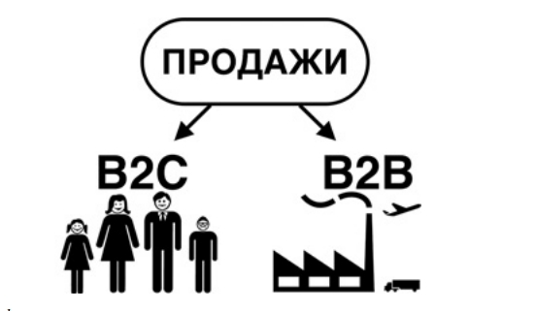
РЫНОК
Стартап ориентирован на B2C и B2B сегменты.B2C — родители и дети, которые хотят индивидуальное и эффективное обучение иностранным языкам дома или через онлайн-платформы.B2B — школы, образовательные центры и онлайн-школы, которым важно повысить качество обучения, персонализировать уроки и оптимизировать нагрузку педагогов. Целевая аудитория: дети от 5 до 14 лет с разными типами восприятия, их родители и образовательные организации, заинтересованные в цифровых инструментах для адаптивного обучения и развитии языковых навыков.

Slide 6
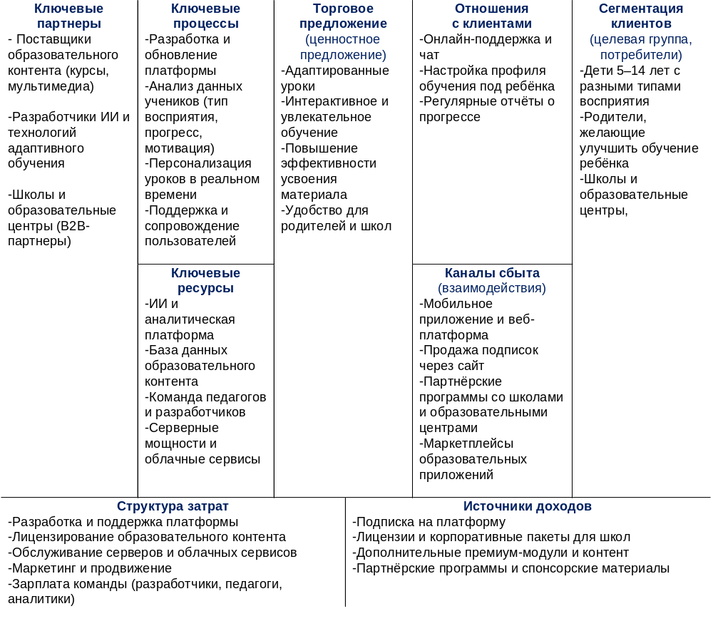
БИЗНЕС-МОДЕЛЬ

Slide 7
РЕСУРСЫ
1. Материальные ресурсы
Необходимые: компьютеры/планшеты, интерактивные доски, наушники, проекторы, расходные материалы. Имеющиеся: школьные компьютеры, Wi-Fi, классы.
2. Нематериальные ресурсы
Необходимые: лицензии на ИИ и обучающие платформы, обучающие материалы, IT-поддержка, подготовка педагогов. Имеющиеся: учителя, часть онлайн-платформ, родительская поддержка.
3. Административные ресурсы
Необходимые: разрешения руководства, согласование с ИБ, методические рекомендации. Имеющиеся: школьные процедуры согласований, руководство, методические пособия.
Марина Бойтуш
Руководитель проекта. Маркетолог.

Slide 8
АНАЛОГИ И КОНКУРЕНТЫ
Описание характеристики | Предлагаемое решение | Duolingo | Skyeng | Учи.ру
Адаптация под вид восприятия | ИИ определяет доминирующий тип и строит персональную траекторию | - | - | +
Обратная связь | Детальная аналитика | - | + | +
Интеграция с офлайн-обучением | Генерация индивидуальных материалов | - | + | -
Динамичный контент | Смена на основе реакции и прогресса ребенка | + | - | +
Марина Бойтуш
Руководитель проекта. Маркетолог.

Slide 9
ПАРТНЕРЫ, ЗАИНТЕРЕСОВАННЫЕ ОРГАНИЗАЦИИ
Поддержку развитию проекта могут оказать школы и детские образовательные центры, заинтересованные в внедрении инновационных технологий. Дополнительные ресурсы, включая оборудование, помещения для занятий, компьютерные программы и обучающие материалы, могут предоставить ИТ-компании, заинтересованные в тестировании и адаптации своих продуктов для школьной среды. Финансовую поддержку проект может получить от государственных грантов на инновации в образовании, частных фондов и спонсоров, поддерживающих технологические инициативы для детей. На данный момент имеются устные договоренности с рядом школ и образовательных центров, а также предварительные согласия от IT-компаний.
Марина Бойтуш
Руководитель проекта. Маркетолог.

Slide 10
КАЛЕНДАРНЫЙ ПЛАН РЕАЛИЗАЦИИ СТАРТАП-ПРОЕКТА
Описать укрупненные затраты реализации основных этапов стартап-проекта.
Название этапа календарного плана | Длительность этапа, мес. | Стоимость, руб.
1. Исследование, проектирование, и разработка MVP | 4 | 800 000
2.Тестирование, доработка и подготовка к запуску | 3 | 400 000
3. Запуск проекта | 3 | 600 000
4. Масштабирование и развитие проекта | 4 | 1 000 000
ИТОГО: | 2 800 000

Slide 11
ПЛАНЫ ПО РАЗВИТИЮ
И МАСШТАБИРОВАНИЮ
Через 1 год:
Пилотное внедрение в нескольких школах.
Базовая версия ИИ-платформы для разных типов восприятия.
Сбор обратной связи от педагогов и родителей.
Первые обучающие курсы для учителей и презентации на конференциях.
Через 5 лет:
Масштабируемая платформа для сотен школ и детских центров.
Расширенный функционал: персонализированные траектории обучения, анализ прогресса, рекомендации педагогам.
Мобильное приложение для домашнего обучения.
Коммерческая модель подписки и международное сотрудничество.
Основа для научных исследований и публикаций.
Марина Бойтуш
Руководитель проекта. Маркетолог.

Slide 12
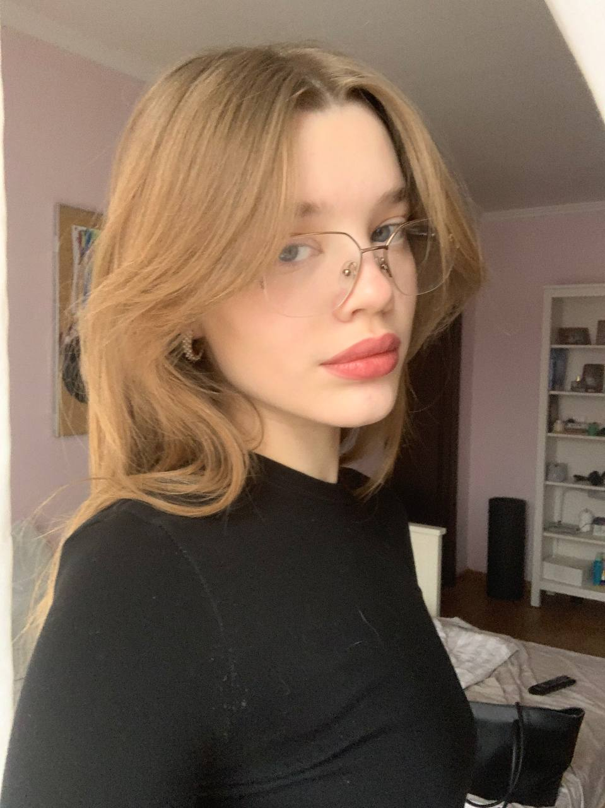
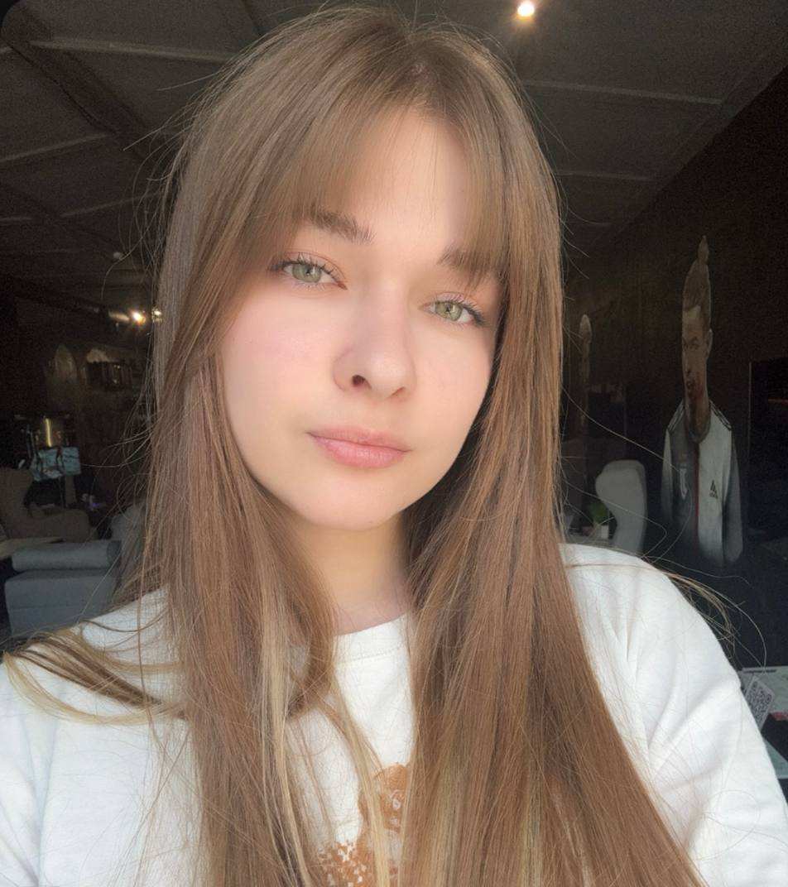
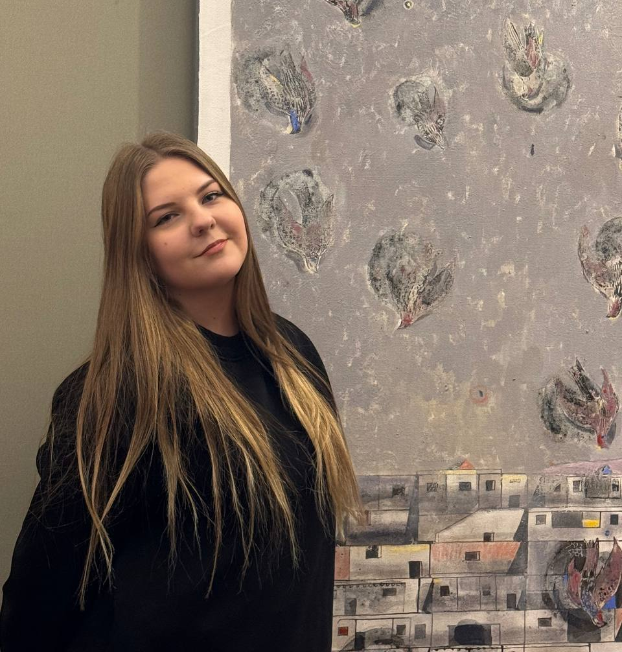
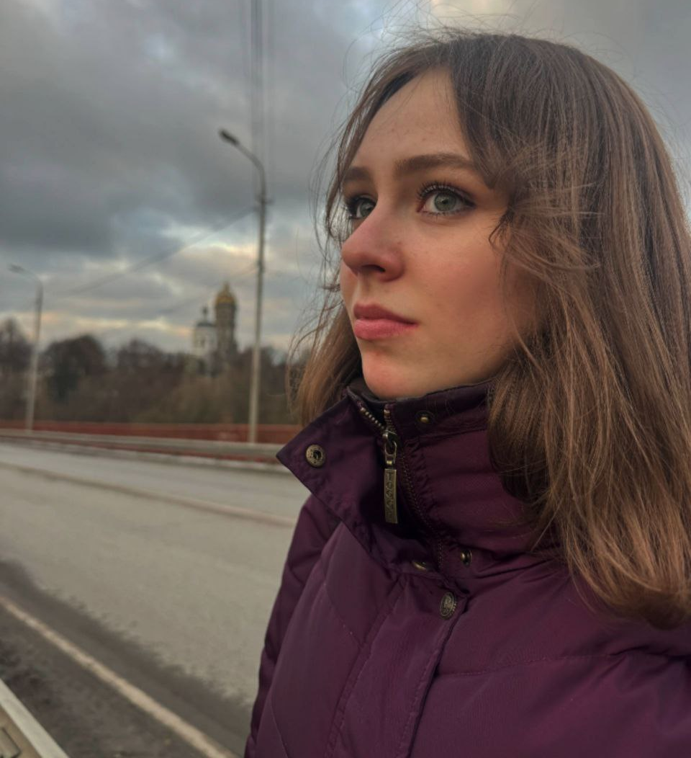

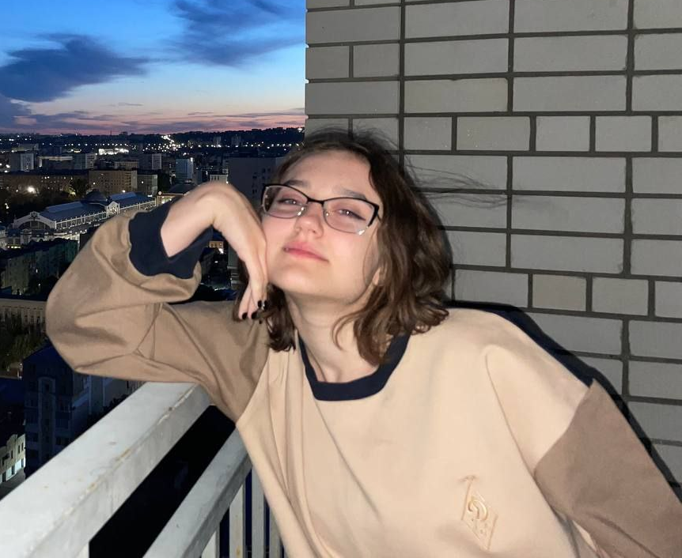
КОМАНДА
Савина Мария
Улановская Анна
Зайцева Дарья
Администратор,
Создание презентации проекта
Производитель
Анализ данных
Предприниматель
Создание индивидуального дизайна проекта
Бухарина Вераника
Чунаева Василиса
Борискина Василина
Производитель
Создание индивидуального дизайна проекта
Производитель
Корректировка идей в команде
Интегратор
Объединение идей в единую структуру

Slide 13
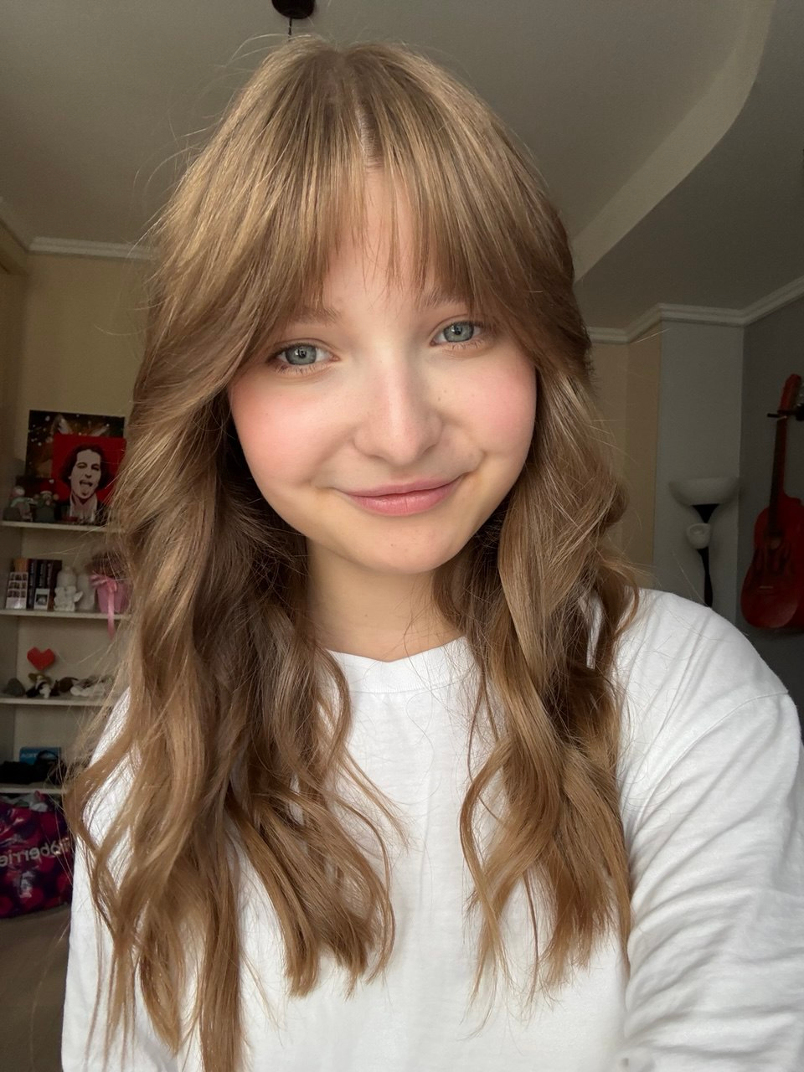
«ИИ как помощник в обучении иностранному языку детей с разными доминирующими типами восприятия»
КОНТАКТНАЯ ИНФОРМАЦИЯ:
k.gurova@icloud.com
Гурова Кристина
лидер проекта
АКСЕЛЕРАЦИОННАЯ ПРОГРАММА – ВЫЗОВЫ БУДУЩЕГО – 2025

